Slide 1
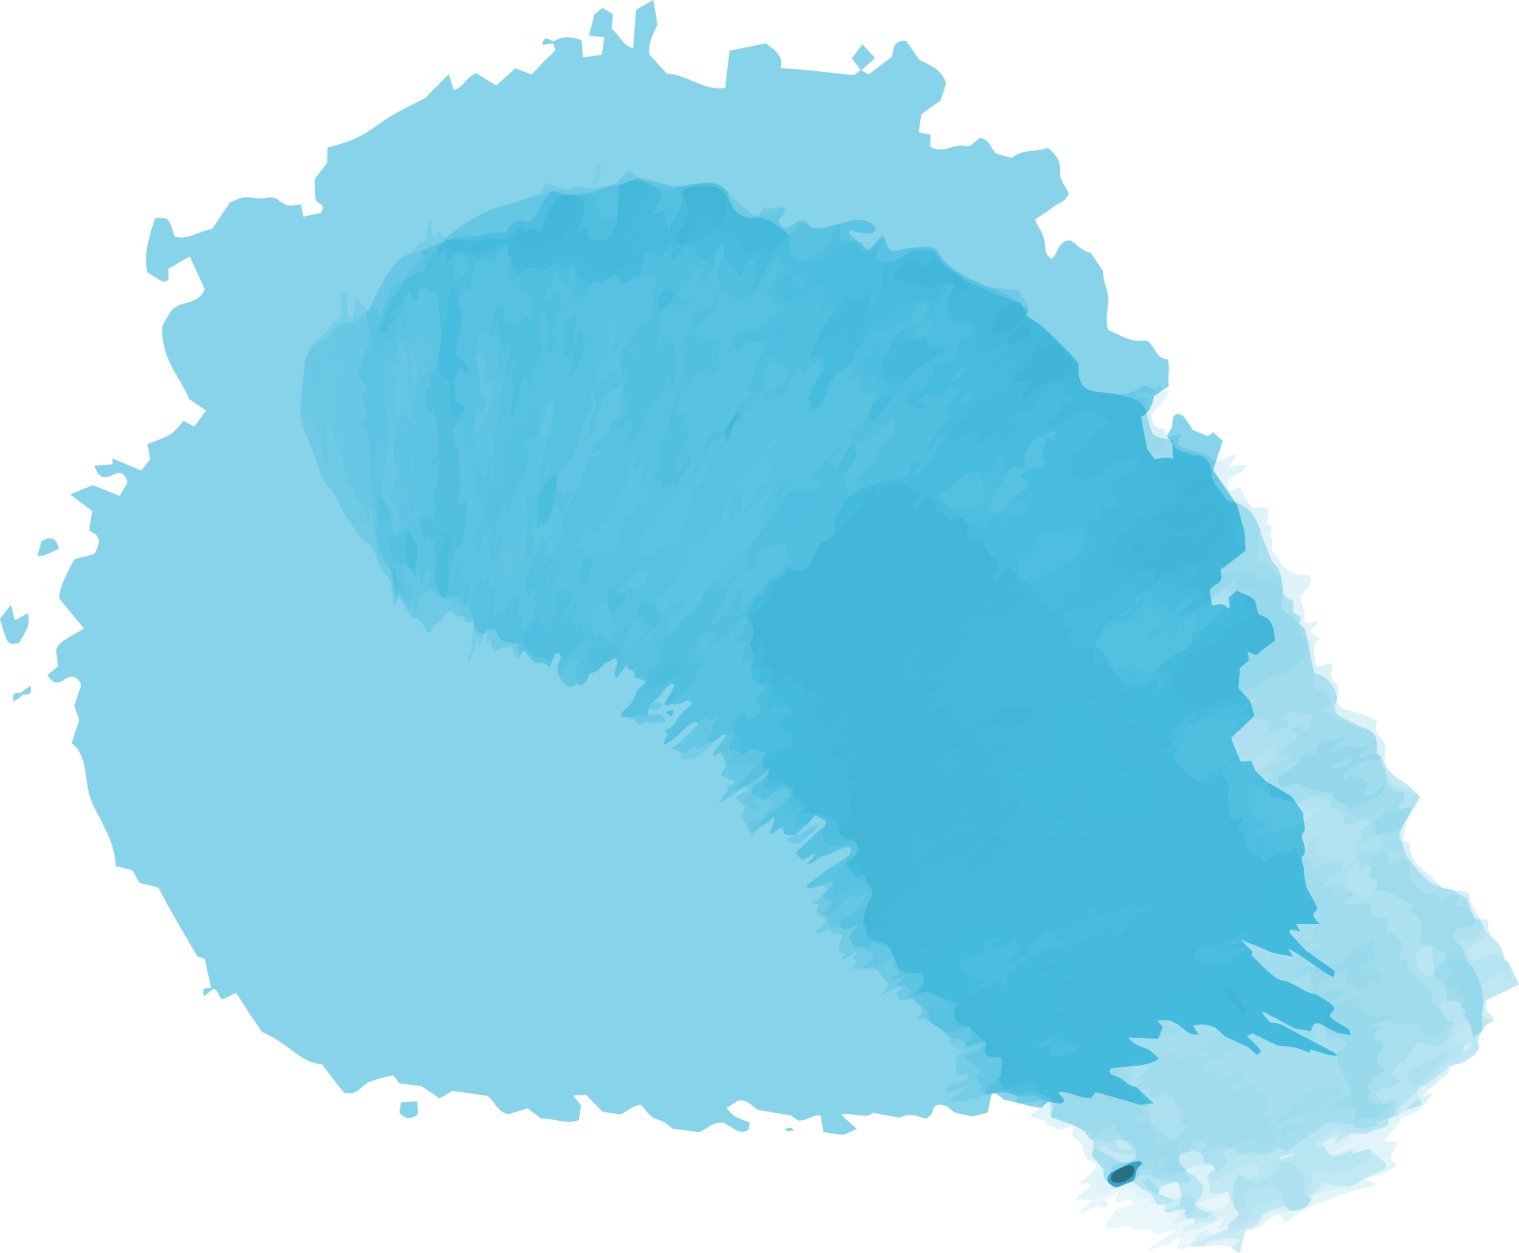
HIỆN TƯỢNG SIÊU KỊ NƯỚC

Slide 2
—Lão Tử
“Trong thiên hạ không gì mềm yếu bằng nước, nhưng cũng không thứ gì có sức mạnh phá hủy các vật cứng hơn nước.”

Slide 3
NỘI DUNG
01
02
03
04
KHÁI NIỆM
CÁCH PHÁT HIỆN
NGUYÊN NHÂN
ỨNG DỤNG
CÔNG NGHỆ TƯƠNG LAI

Slide 4
01
KHÁI NIỆM
HIỆN TƯỢNG SIÊU KỊ NƯỚC LÀ GÌ?

Slide 5
CHẤT KỊ NƯỚC
Chất kị nước là chất mà các phân tử của chúng có xu hướng kết tụ lại do bị các phân tử nước đẩy tạo pha không tan trong nước.

Slide 6
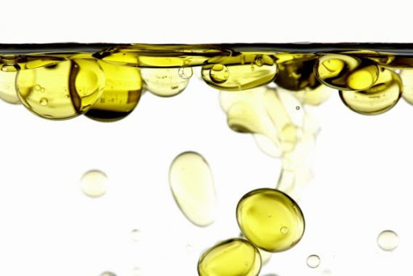
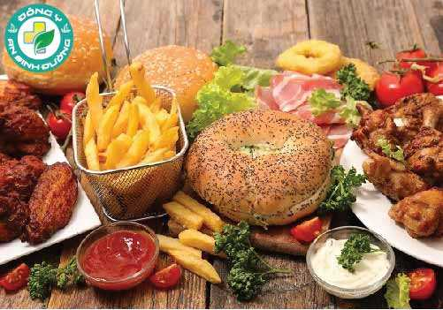
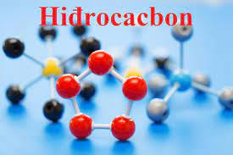
CHẤT KỊ NƯỚC
Dầu mỡ
Chất béo
Hidrocacbon

Slide 7
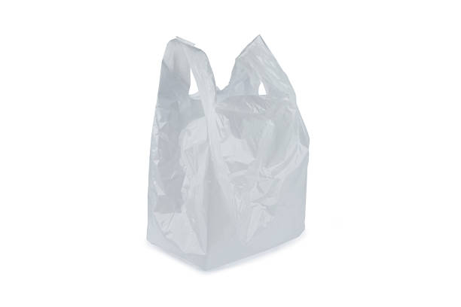
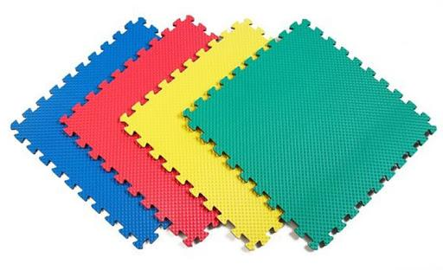
VẬT LIỆU KỊ NƯỚC
Những vật liệu có khả năng đẩy nước một cách tự nhiên tạo thành giọt.

Slide 8
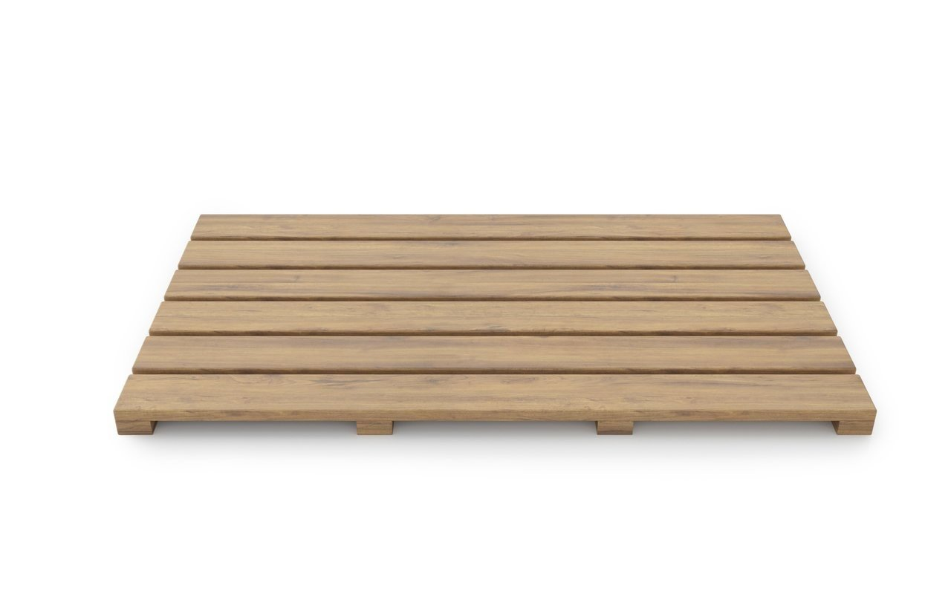
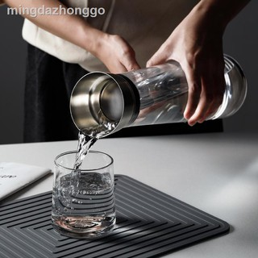
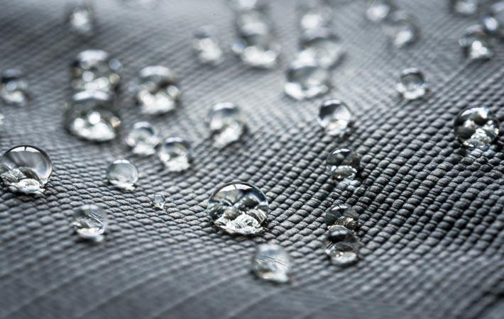

Slide 9
CÁCH NHẬN BIẾT VẬT KỊ NƯỚC

Slide 10
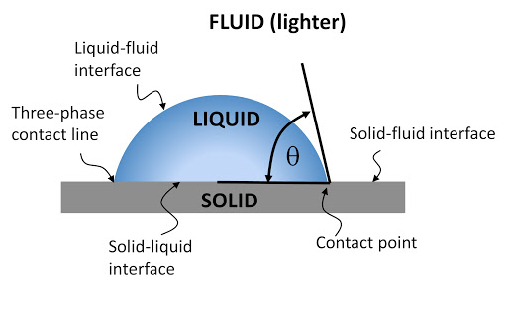
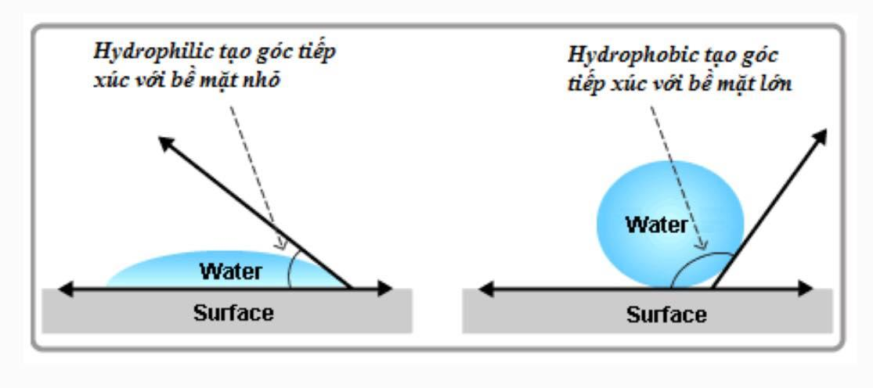
CÁCH NHẬN BIẾT
Dựa vào góc tiếp xúc giữa giọt nước với bề mặt rắn.

Slide 11
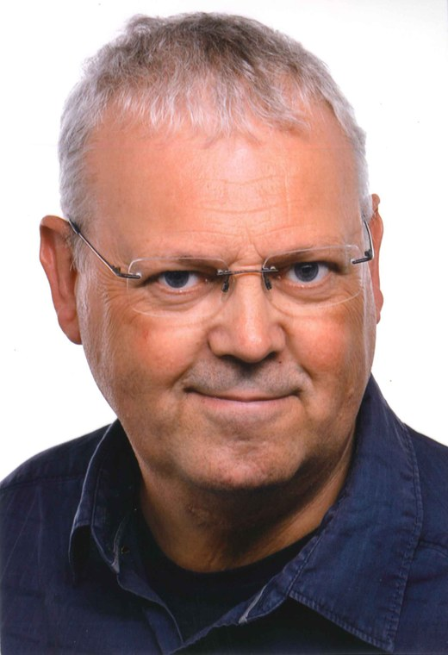
CÁCH PHÁT HIỆN
1975, hai nhà thực vật học Barthlott và Neinhuis phát hiện ra bề mặt lá sen là sự kết hợp tinh tế giữa cấu trúc nano và micro
Wilhelm Barthlott
Christoph Neinhuis

Slide 12
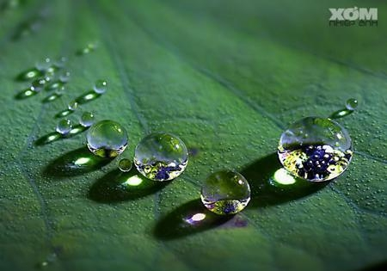
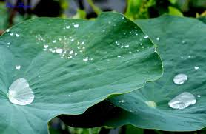
CÁCH PHÁT HIỆN
- Tính chất của cấu trúc micro khiến nước bị lăn tròn trên lá sen
- Cấu trúc nano trên đầu cấu trúc micro được làm từ các chất sáp
=> Làm các giọt nước bị vo tròn trên lá sen
Hiệu ứng lá sen

Slide 13
02
NGUYÊN NHÂN
TẠI SAO LẠI CÓ HIỆN TƯỢNG SIÊU KỊ NƯỚC?

Slide 14
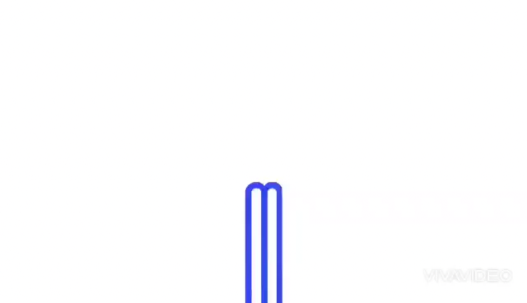

Slide 15
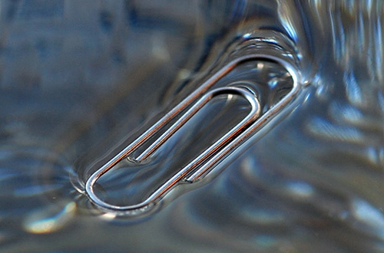
HIỆN TƯỢNG CĂNG BỀ MẶT CỦA CHẤT LỎNG
- Lực căng bề mặt chất lỏng:
+ Điểm đặt: Tại đường giới hạn của bề mặt chất lỏng.
+ Phương: Tiếp tuyến với bề mặt chất lỏng và vuông góc với đường giới hạn.
+ Chiều: Làm giảm diện tích bề mặt
+ Độ lớn: Tỉ lệ với chiều dài đường giới hạn

Slide 16
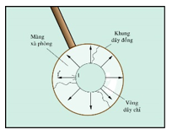
CÔNG THỨC
σ: hệ số căng bề mặt (N/m)
l: độ dài của đường giới hạn bề mặt
f=σl

Slide 17
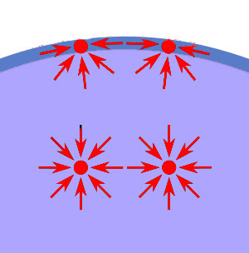
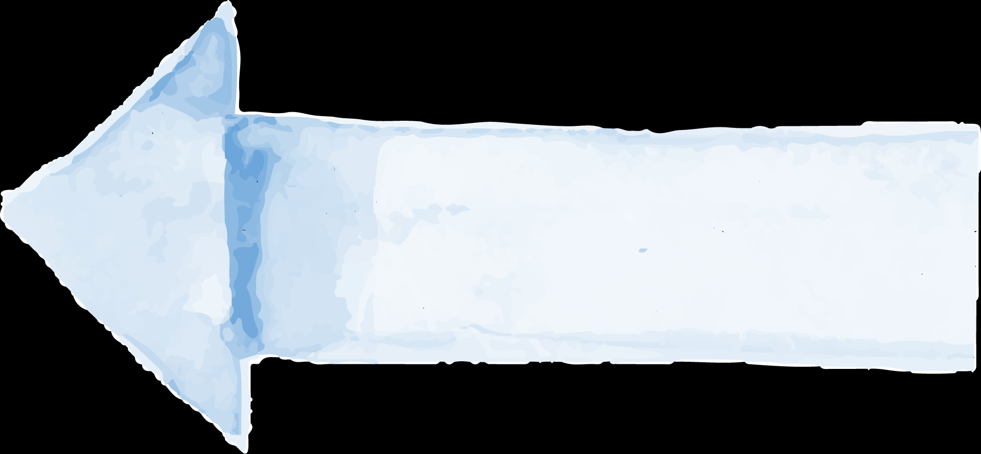
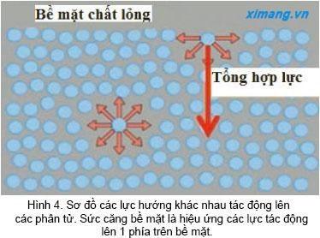
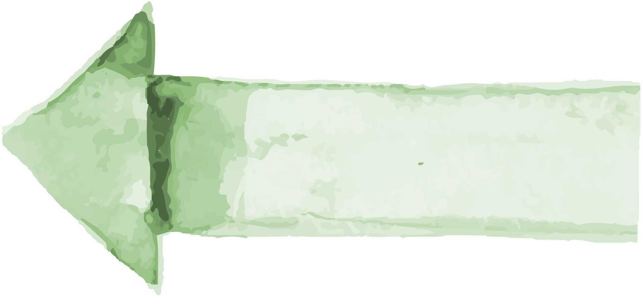
KHI CHẤT LỎNG TIẾP XÚC VỚI BỀ MẶT
Lực căng bề mặt
Lực giữa các phân tử chất lỏng
Lực tác dụng lên vùng tiếp xúc
Lực giữa các phân tử chất lỏng và các phân tử chất

Slide 18
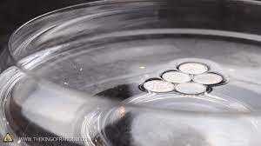
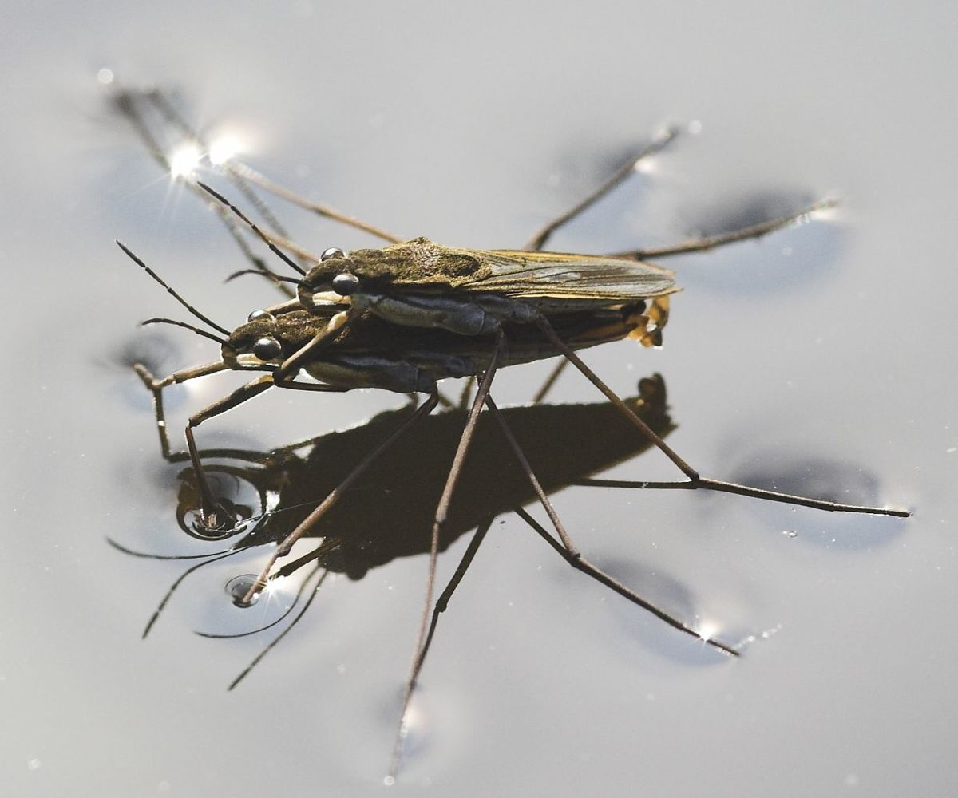
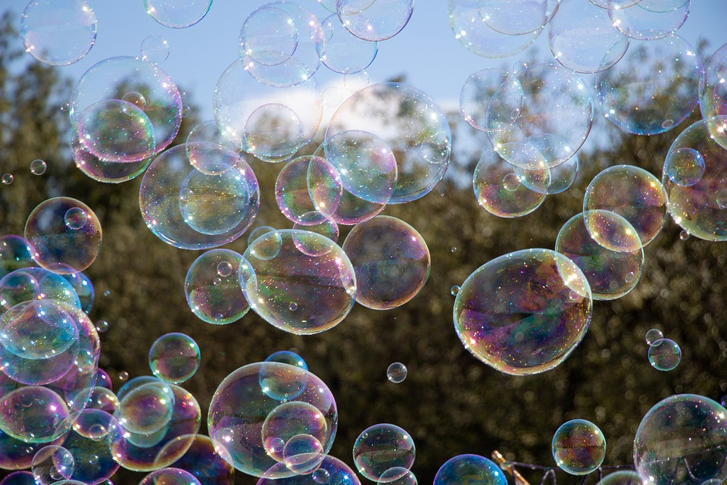

Slide 19
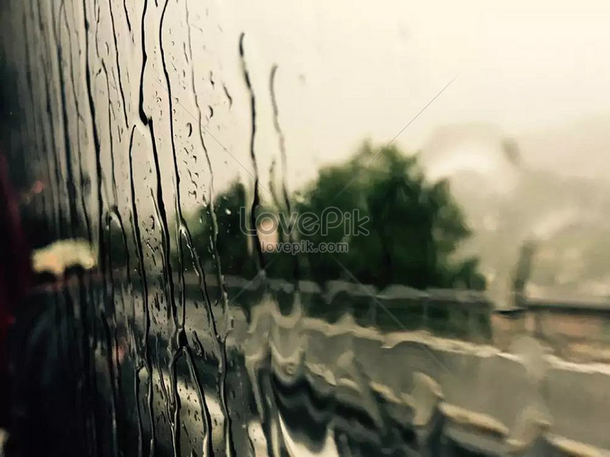
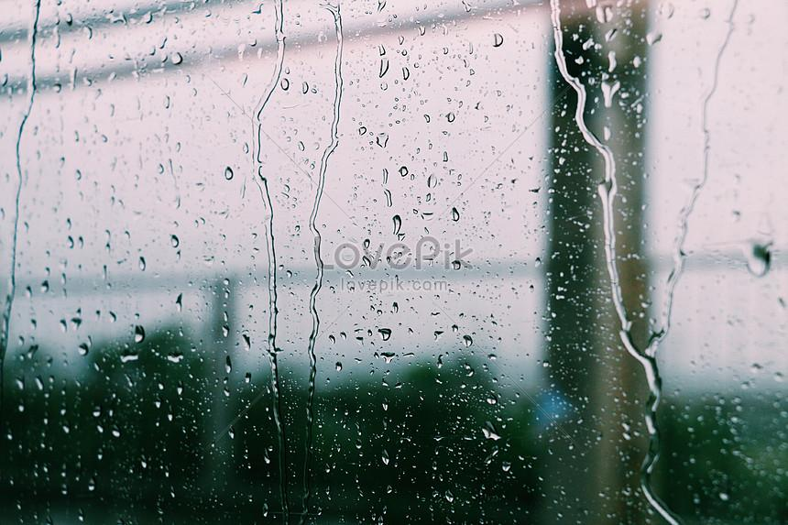
HIỆN TƯỢNG DÍNH ƯỚT
Khi lực hút giữa các phân tử chất rắn với các phân tử lỏng mạnh hơn lực hút giữa các phân tử chất lỏng với nhau, được gây ra bởi sức căng bề mặt

Slide 20
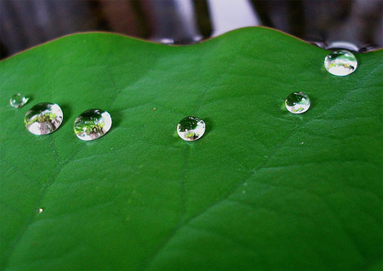
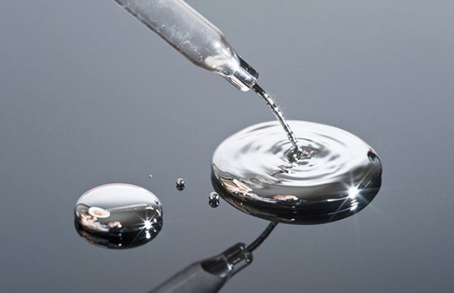
HIỆN TƯỢNG KHÔNG DÍNH ƯỚT
Là khi lực hút giữa các phân tử chất rắn với phân tử chất lỏng yếu hơn lực hút giữa phân tử chất lỏng với nhau.

Slide 21
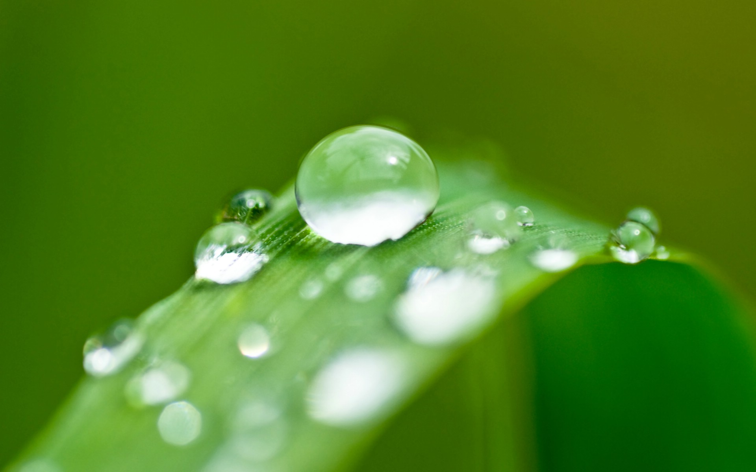
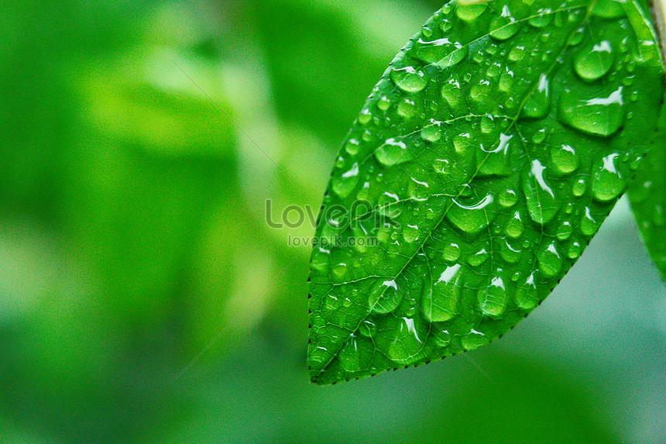
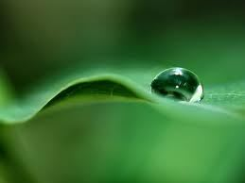
BẠN CÓ BIẾT?
1 mm
2 mm
3 mm
Hạt mưa đường kính 1mm có dạng hình cầu
Hạt mưa đường kính 2mm có dạng bẹt
Hạt mưa đường kính 3mm có dạng hạt đậu

Slide 22
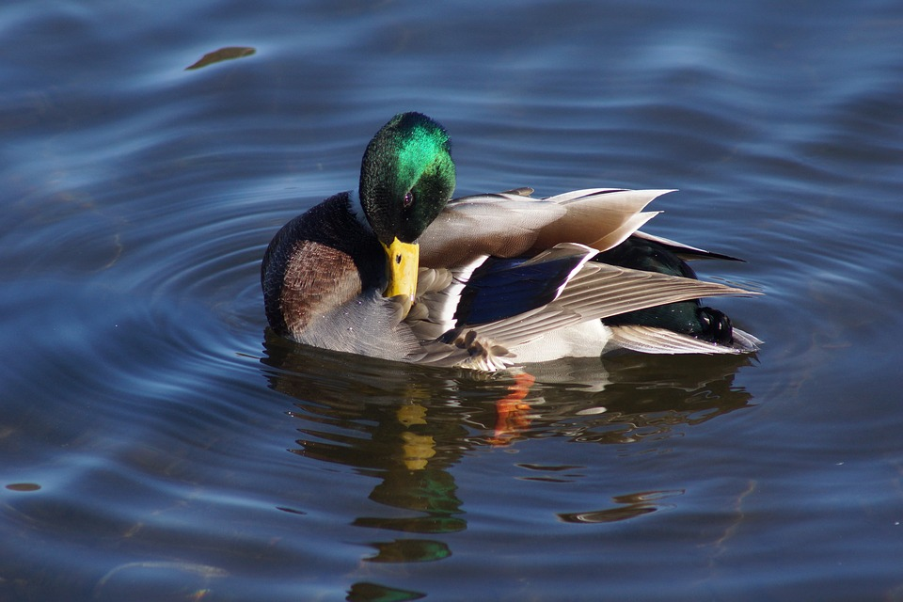
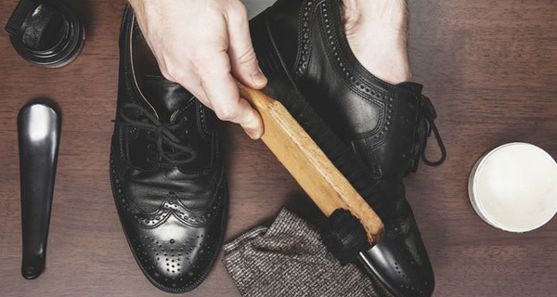
BẠN CÓ BIẾT?
01
02
Vịt rỉa lông là trải sáp lên lông giúp cho lông không thấm nước
Xi giày gồm các chất hữu cơ kị nước sẽ ngăn không cho nước ngấm vào giầy.

Slide 23
03
ỨNG DỤNG

Slide 24
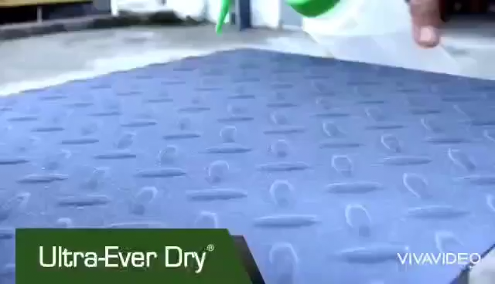

Slide 25
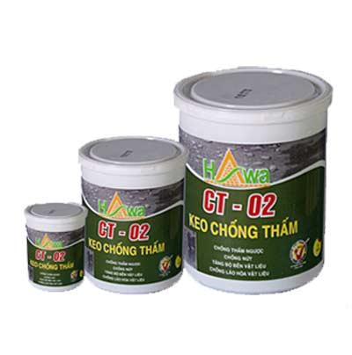
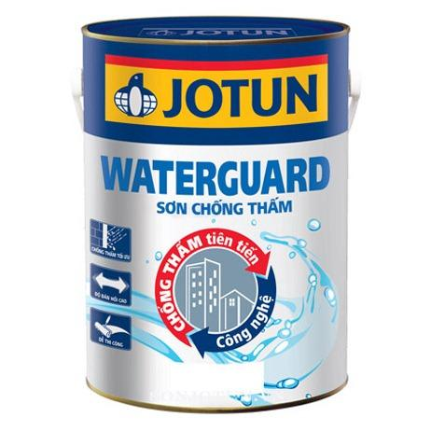
ỨNG DỤNG
Sản xuất các loại sơn, keo chống thấm

Slide 26
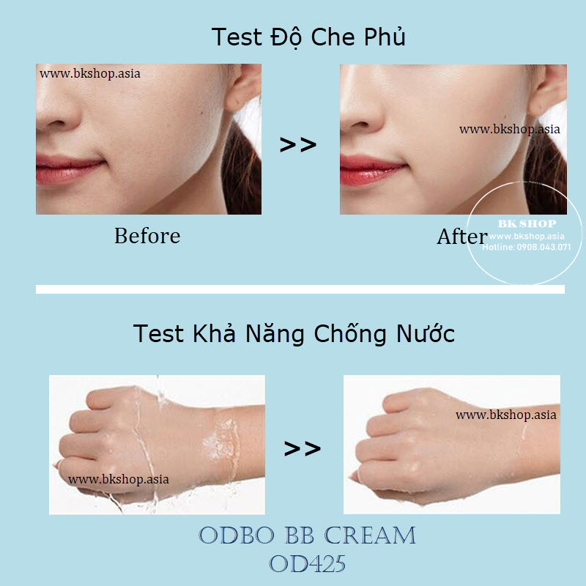
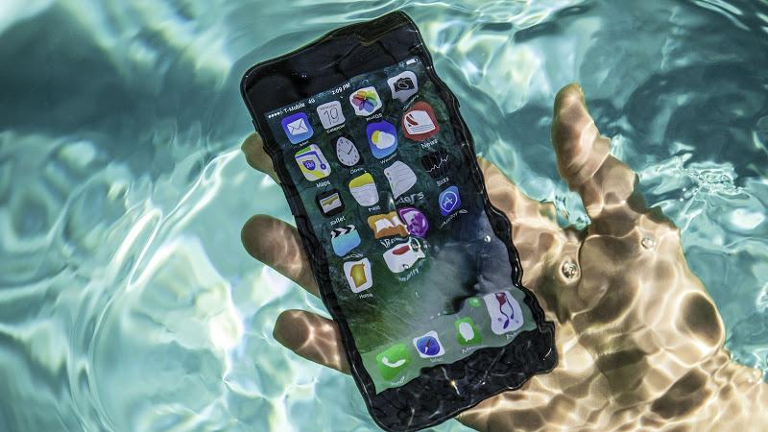
ỨNG DỤNG
Sản xuất các loại mĩ phẩm, điện thoại kháng nước

Slide 27
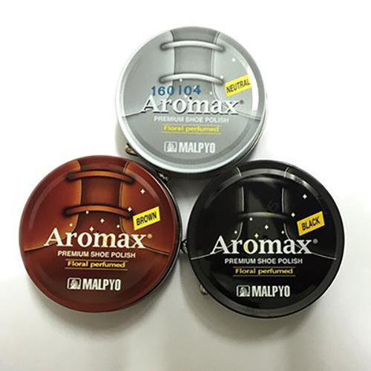
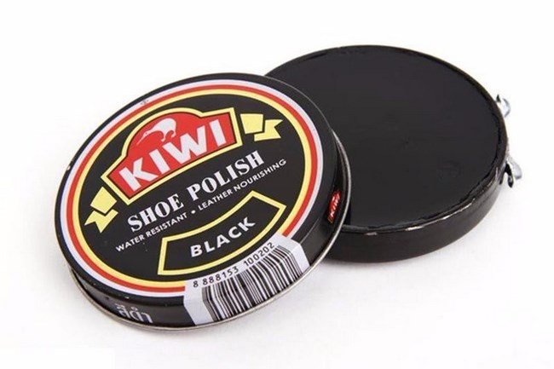
ỨNG DỤNG
Sản xuất xi giầy

Slide 28
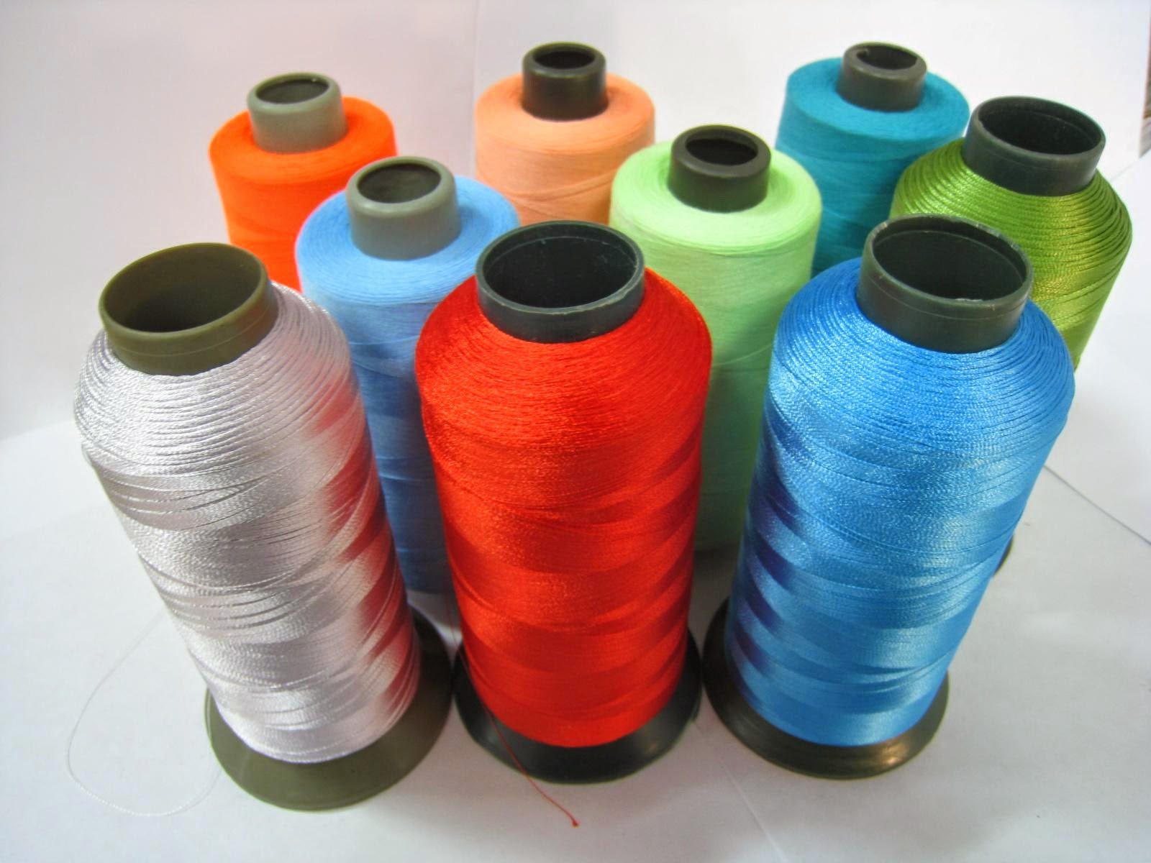
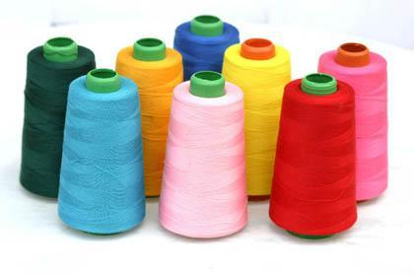
ỨNG DỤNG
Sản xuất các loại sợi công nghiệp

Slide 29
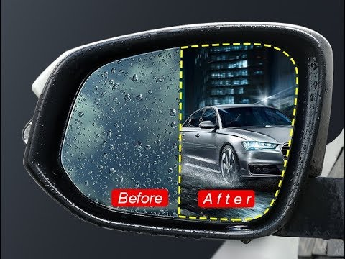
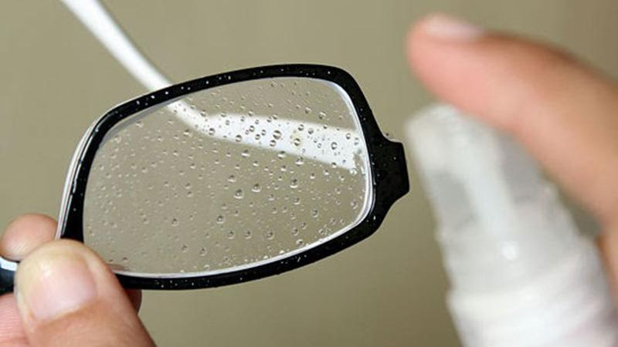
ỨNG DỤNG
Sản xuất vật liệu giúp kính không bị sương phủ.
Nước chuyên dụng để lau kính.
Miếng dán chống nước cho gương

Slide 30
04
CÔNG NGHỆ TƯƠNG LAI

Slide 31
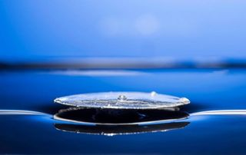
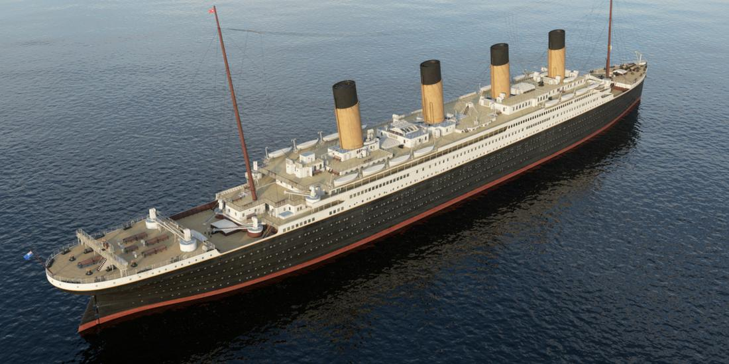
CÔNG NGHỆ TƯƠNG LAI
Vật liệu kị nước có đặc tính chống thấm nước nhờ giữ cho không khí trên bề mặt
=> Sản xuất các vật liệu kị nước hữu dụng trong việc chế tạo vật thể nổi tốt hơn.

Slide 32
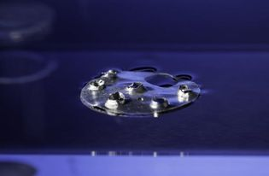
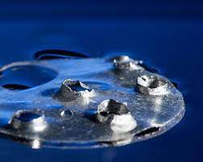
CÔNG NGHỆ TƯƠNG LAI
Xây dựng cấu trúc hai bề mặt nhôm đối xứng, nối với nhau bằng cột trung tâm
=> Khoảng cách giữa hai tấm nhôm giống như ngăn chống thấm nước ở giữa

Slide 33
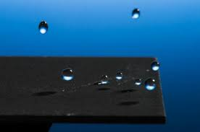
CÔNG NGHỆ TƯƠNG LAI
Mô hình vi cấu trúc và kích thước nano cung cấp đặc tính kị nước cho kim loại.
=> Đẩy bật những giọt nước bám vào nó, chống bụi bám

Slide 34
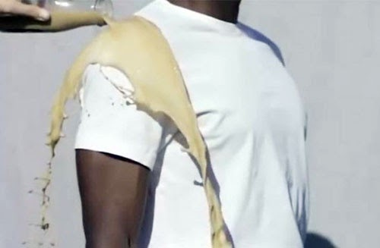
ÁO KHÔNG BẨN
Sử dụng công nghệ nano kị nước, chiếc áo sẽ đẩy lùi bất kì chất lỏng nào đổ vào nó như sữa, nước ngọt, cà phê, sốt cà chua...,

Slide 35
SÁCH GIẤY CHỐNG THẤM NƯỚC
Một loại keo sáp ngăn cho mực và các trang giấy ướt sũng, rách nát
Tăng tuổi thọ của giấy lên 2 lần.
Kéo dài thời gian sử dụng của tiền giấy và làm giảm nguy cơ giả mạo.

Slide 36
THANKS
Please keep this slide for attribution

